Slide 1
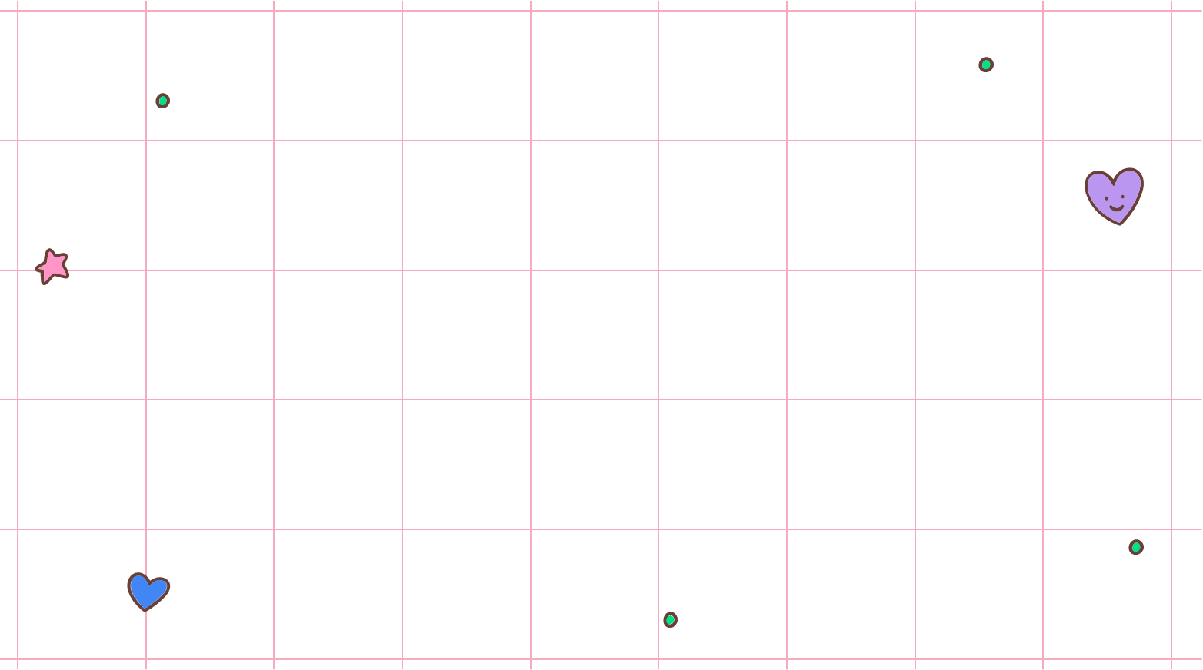




Slide 2


Slide 3

Tớ đang ở Vương Quốc Đồ Ngọt, hãy cùng tớ khám phá ở nơi này có những người bạn nào chào đón chúng ta nhé !

Slide 4


CHIẾN THẮNG
4
1
2
3
MĂNGNON

Slide 5


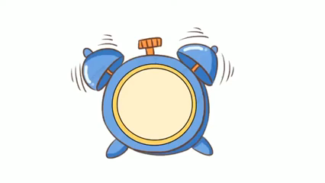


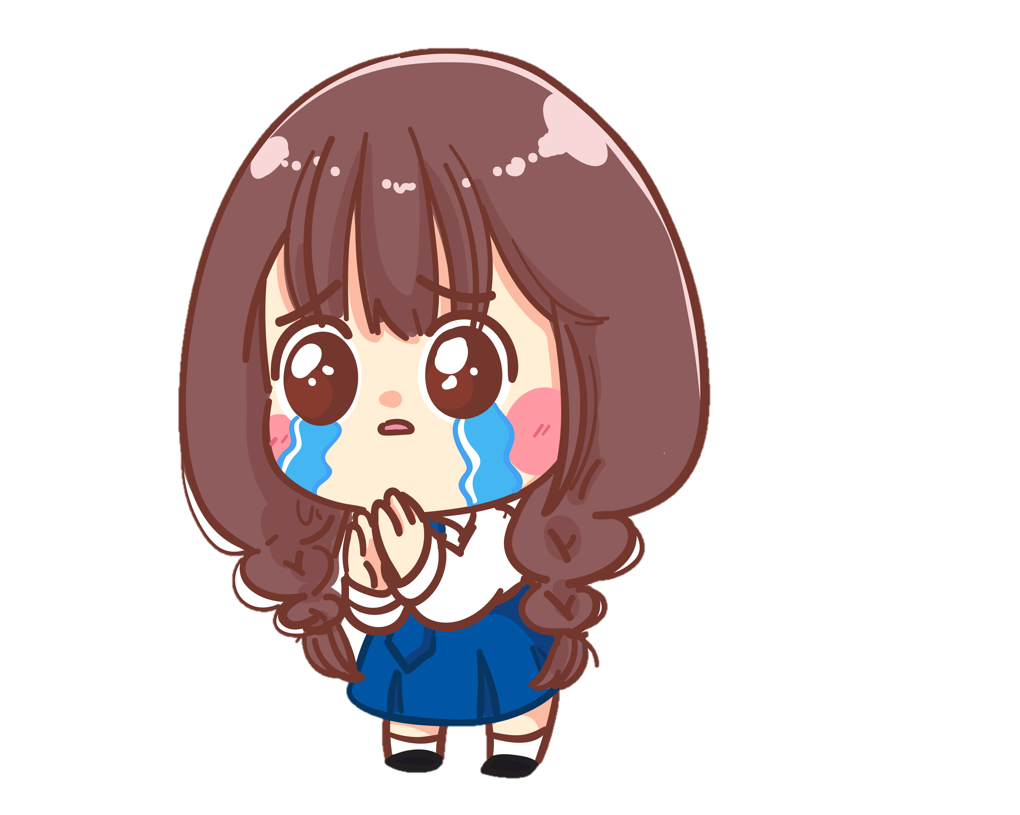
1. Số thích hợp viết vào chỗ chấm của 3 m 2 cm = ... m là:
A. 3,02
C. 3,002
B. 3,2
D. 3,22

Slide 6
2. Số thích hợp viết vào chỗ chấm của 1 m 23 cm = ... cm là:
A. 1,023
C. 1,23
B. 1,032
D. 1,32

Slide 7
3. Số thích hợp viết vào chỗ chấm của 215 cm + 42 cm = ... cm là:
A. 27,5
C. 635
B. 257
D. 2,75

Slide 8
4. Số thích hợp viết vào chỗ chấm của 215 cm = ... m là:
A. 2,015
C. 2,51
B. 21,5
D. 2,15

Slide 10
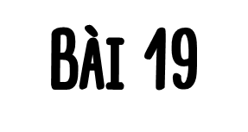
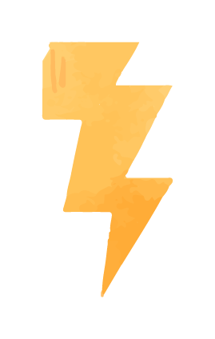



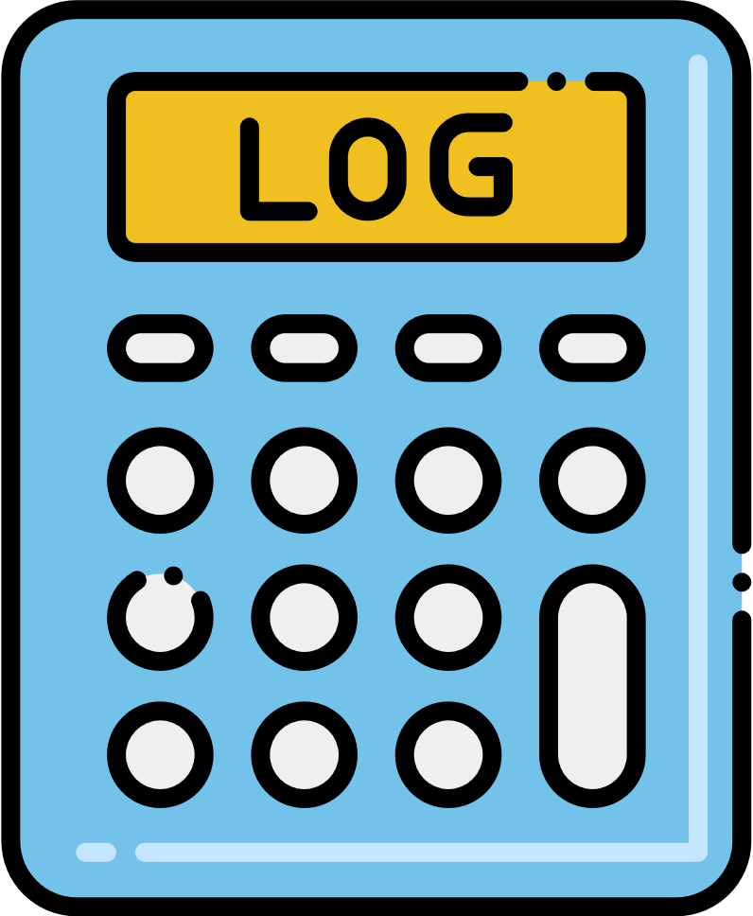
PHÉP CỘNG SỐ THẬP PHÂN

Slide 11


Slide 12
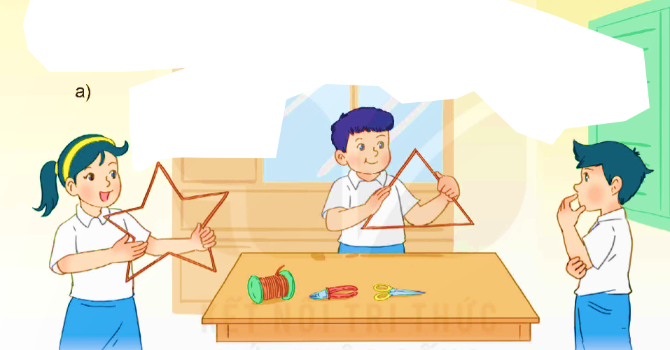

a)
Mình uốn thành hình tam giác hết 1,26 m dây đồng.
Cả hai bạn dùng hết bao nhiêu mét dây đồng nhỉ?
Mình uốn thành hình ngôi sao hết 1,65 m dây đồng.

Slide 13
1,65 + 1,26 = ? (m)
Ta đặt tính rồi tính như sau:
1,65
1,26
+
Đặt tính sao cho các chữ số ở cùng hàng thì thẳng cột.
Thực hiện phép cộng như cộng hai số tự nhiên.
2 91
,
Viết dấu phảy ở tổng thẳng cột với các dấu phẩy của hai số hạng.

Slide 14
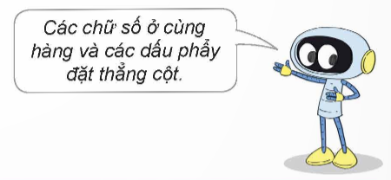
b)
24,5 + 3,84 = ?

Slide 15






Muốn cộng
2 số thập phân
ta làm như thế nào?
- Viết số hạng này dưới số hạng kia sao cho các chữ số ở cùng một hàng đặt thẳng cột với nhau.
- Cộng như cộng các số tự nhiên.
- Viết dấu phẩy ở tổng thẳng cột với các dấu phẩy của các số hạng.

Slide 16


Slide 18
2
Đ, S?
5,4
2,45
6,53
a)
b)
c)
+
+
+
3,9
4,37
12,8
8,13
6,82
78,1
?
?
S
?
Đ
S

Slide 19








3

Slide 20
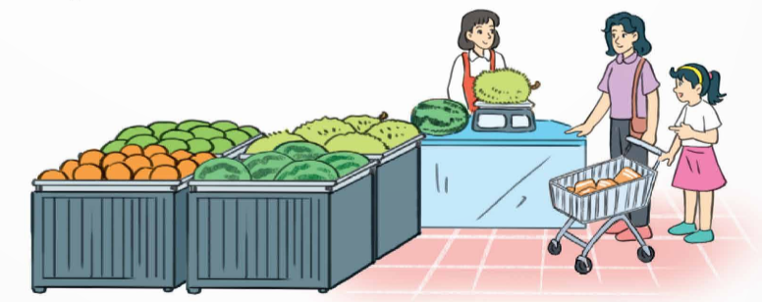
Mai cùng mẹ đi siêu thị mua quả dưa hấu cân nặng 4,65 kg và quả mít cân nặng 5,8 kg. Hỏi cả quả dưa hấu và quả mít cân nặng bao nhiêu ki-lô-gam?
3

Slide 21
Tóm tắt:
Dưa hấu: 4,65 kg
Mít: 5,8 kg
Cả hai quả: …kg?
Bài giải:
Cả hai quả dưa hấu và mít nặng số ki-lô-gam là:
4,65 + 5,8 = 10,45 (kg)
Đáp số: 10,45 kg

Slide 22


Muốn cộng hai số thập phân ta làm như thế nào?

Slide 23
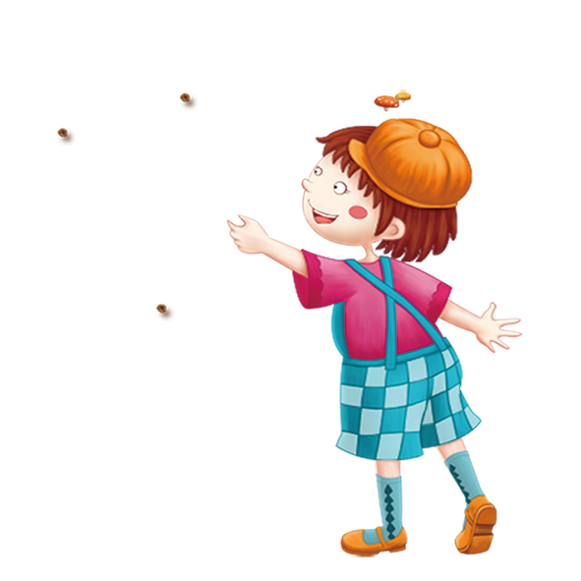
- Viết số hạng này dưới số hạng kia sao cho các chữ số ở cùng một hàng đặt thẳng cột với nhau.
- Cộng như cộng các số tự nhiên.
- Viết dấu phẩy ở tổng thẳng cột với các dấu phẩy của các số hạng.

Slide 24


